Slide 1
Исследовательская работа для детей дошкольного возраста «Радуга открытий»
Тема: «Какие предметы могут плавать?»
Бондарева Кира, 5 лет
Куратор:
воспитатель МКДОУ «Верхнемамонский
детский сад № 1» Верхнемамонского
муниципального района Воронежской области
Овчинникова Людмила Алексеевна

Slide 2
Цель: дать ребёнку представление о плавучести предметов ,о том, что плавучесть зависит не от размера предмета, а от его тяжести.
Задачи:
1.Воспитывать любознательность, инициативу, сообразительность.
2.Развивать интерес к экспериментированию.
Методы и приёмы: игровой (внесение персонажа), практический (опыт),словесный(беседа).
Материалы: таз с водой, 2 пластмассовых кубика(большой и маленький),2 резиновые уточки(большая и маленькая), 2 деревянные дощечки( большая и маленькая),2 камешка(большой и маленький),мягкая игрушка.

Slide 3
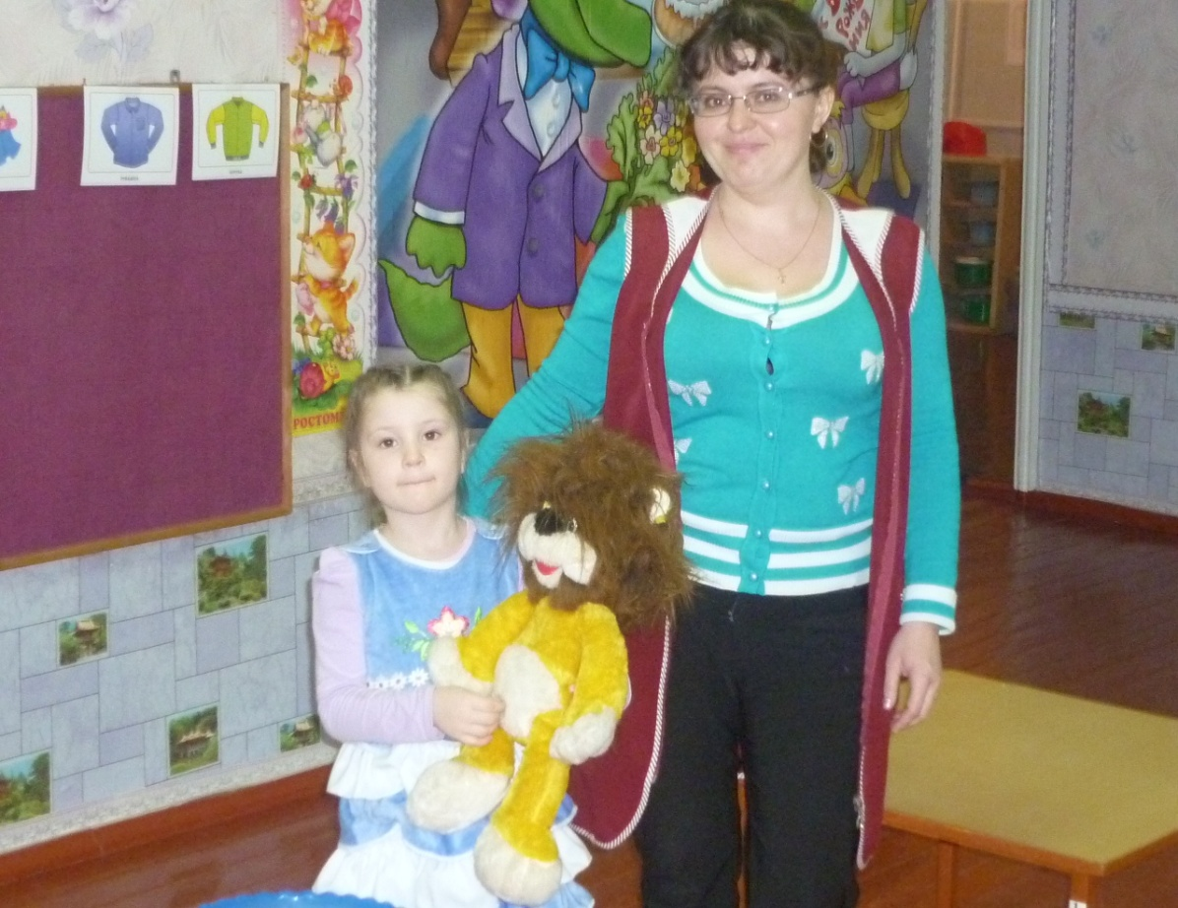
Воспитатель обращает внимание ребёнка на пришедшего к нему льва Бонифацио. Лев сообщает, что скоро поедет к своей бабушке и будет там купаться. Поэтому ему нужно отобрать для игры предметы, которые плавают в воде. Чтобы помочь льву мы возьмём 2 пластмассовых кубика,2 резиновые уточки, 2 деревянные дощечки,2 камешка и поочерёдно будем опускать их в таз с водой. И в результате проверим: все ли предметы могут плавать?

Slide 4
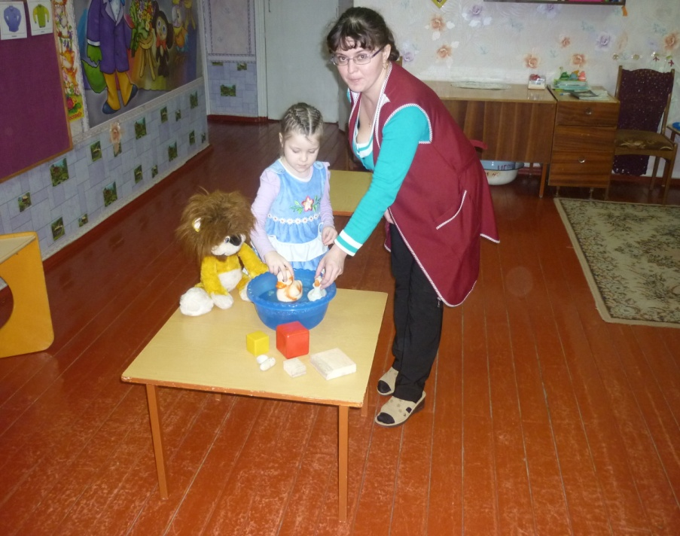
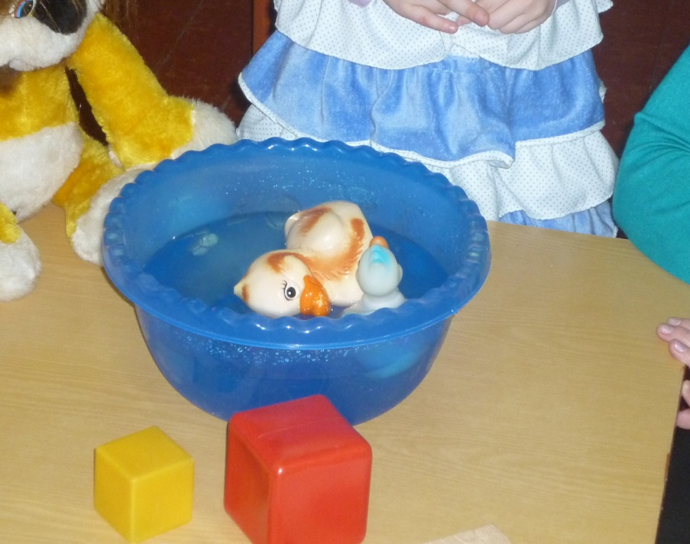
Опускаем в таз с водой двух резиновых уточек (большую и маленькую).
Вывод: уточки держатся на воде и не тонут.

Slide 5
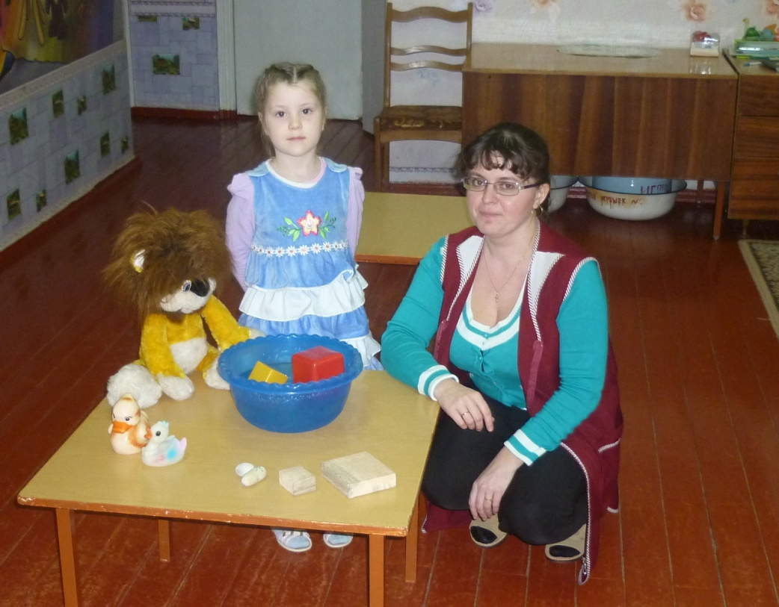
Опускаем в таз с водой два пластмассовых кубика(большой и маленький).
Вывод: кубики держатся на воде и не тонут.

Slide 6
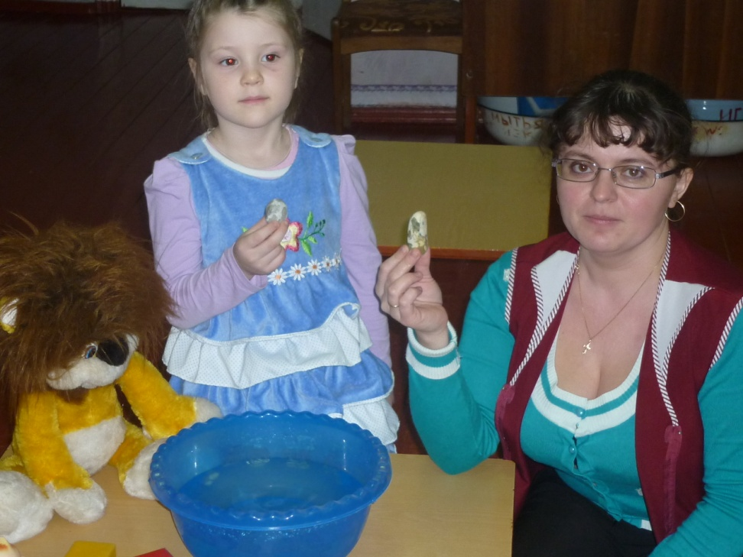
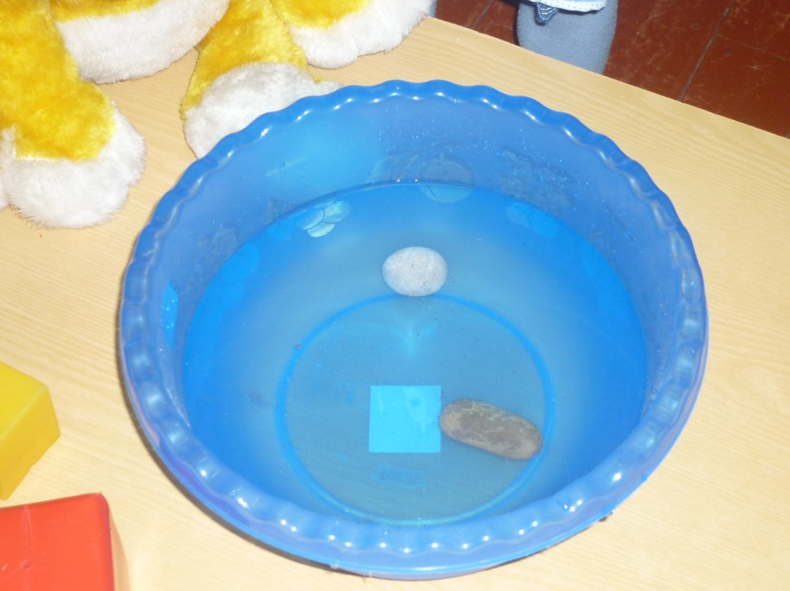
Опускаем в таз с водой два камешка(большой и маленький).
Вывод: камешки тонут в воде.

Slide 7
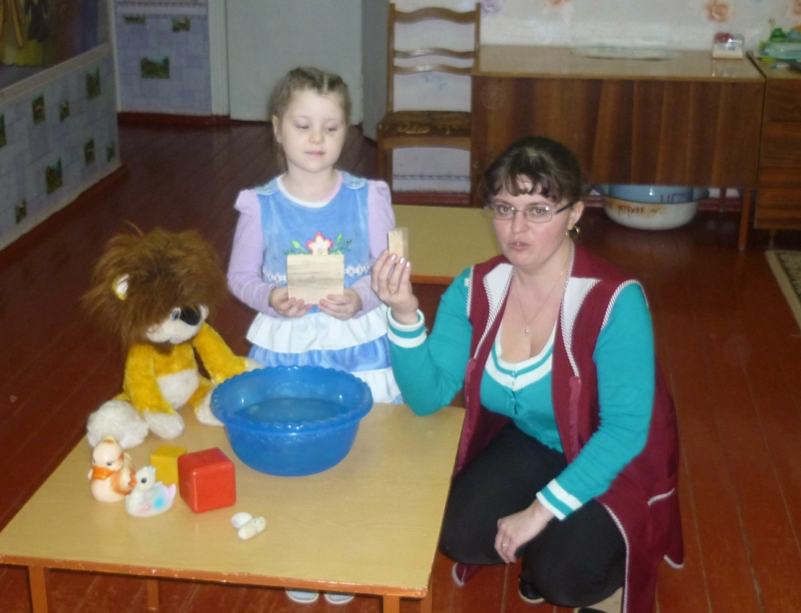
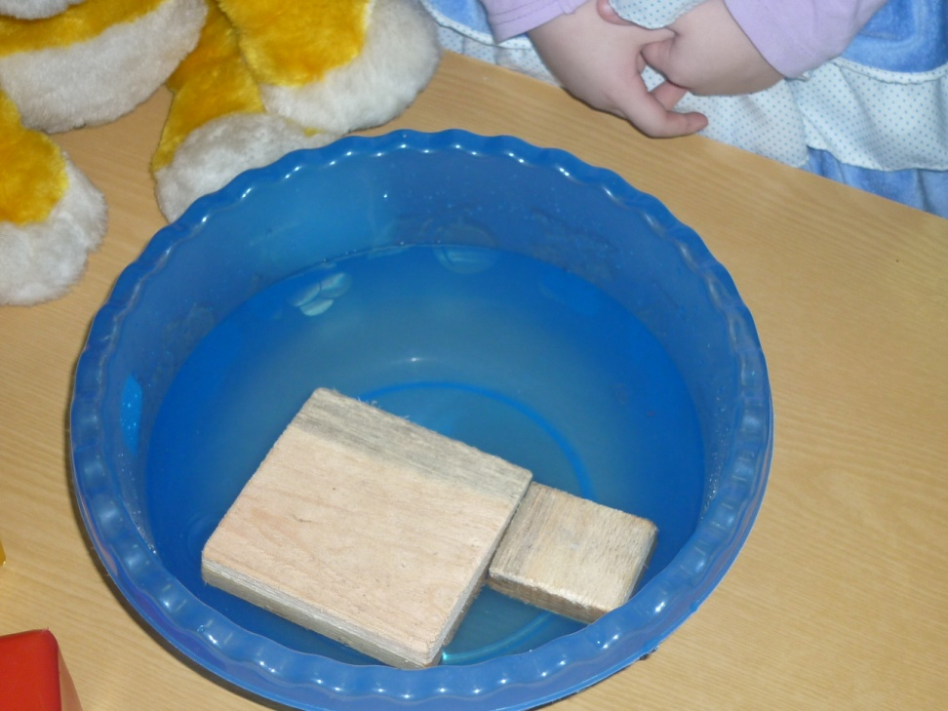
Опускаем в воду две дощечки(большую и маленькую).
Вывод: дощечки держатся на воде.

Slide 8
Выводы:
1.Вода давит на предмет, толкая его вверх(пытается удержать) поэтому одни предметы плавают, а другие тонут.
2.Если предмет лёгкий, то вода держит его на поверхности и предмет не тонет.
3.Если предмет тяжёлый, то он давит на воду , и она его удержать не может - предмет тонет.
4.Плавучесть предмета не зависит от его размера.

